Slide 1
Javascript运算符详解

Slide 2
运算符
什么叫运算符
运算符用于执行程序代码运算，会针对一个以上操作数项目来进行运算。

Slide 3
运算符
算术运算符
（+，-, *,/,%）字符串和变量的拼接(+)
关系运算符
  <、>、<=、>=、==、===、!= !==
逻辑运算符
  && 与(且)、|| 或、! 非
赋值运算符a+=10;
=、+=、-=、*=、/=、%=
自增、自减
  ++a, a++
  --a, a--
Notes:
三大运算符：算术，关系，逻辑

Slide 4
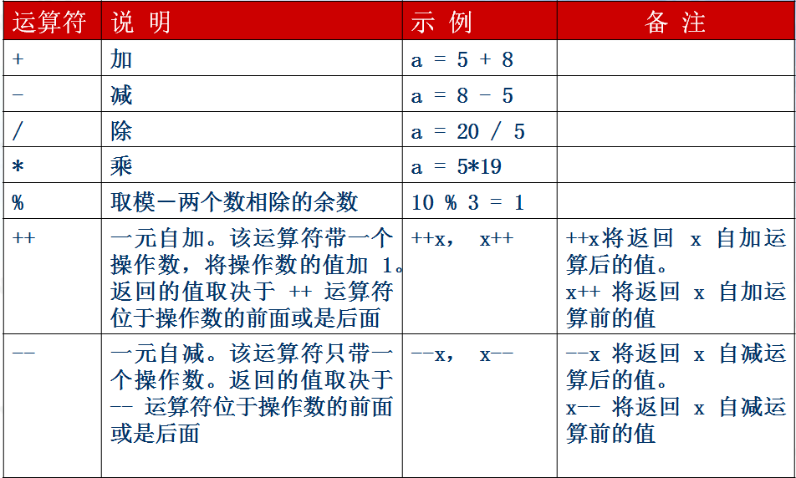
算术运算符

Slide 5
一元运算符
【一元运算符】只能操作一个值的运算符叫做一元运算符。
var age = ++box; //加后取值 先执行加法运算, 再取值
var height = box++; //加前取值 先取值, 再执行加法运算
其他类型应用一元运算符的规则
var box = '89';
box++; //90,数值字符自动转换成数值
var box = 'ab';
box++; //NaN,字符串包含非数值转成NaN
var box = false;
box++; //1,false转成数值0,累加就是1
var box = 2.3;
box++; //3.3,直接加1

Slide 6
关系运算符
用于进行比较的运算符称作为关系运算符：小于(<)、大于(>)、小于等于(<=)、大于等 于(>=)、相等(==)、不等(!=)、全等(恒等)(===)、不全等(不恒等)(!==)
结果值
关系运算符的值只能是0或1。
关系运算符的值为真时，结果值都为1。
关系运算符的值为假时，结果值都为0。

Slide 7
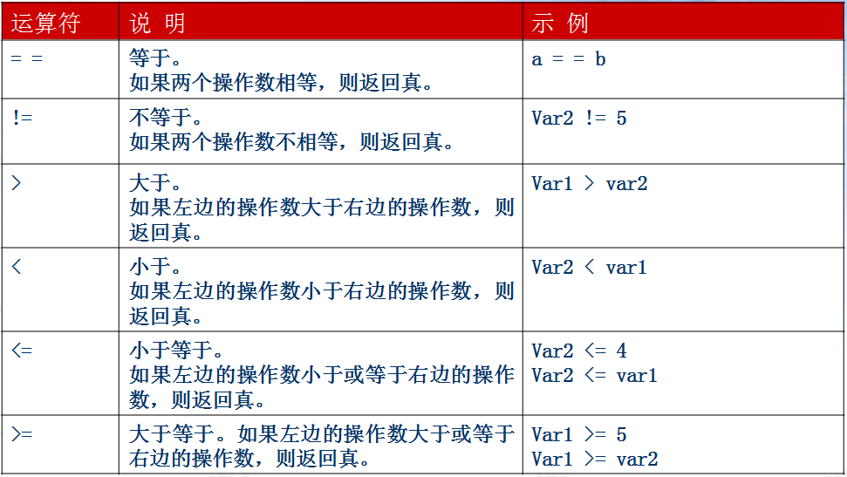
关系运算符

Slide 8
关系运算符
在相等和不等的比较上，如果操作数是非数值，则遵循一下规则：
1. 一个操作数是布尔值，则比较之前将其转换为数值，false 转成 0，true 转成 1；
2. 一个操作数是字符串，则比较之前将其转成为数值再比较
3. 一个操作数是 NaN，则==返回 false，!=返回 true；并且 NaN 和自身不等；
4. 在全等和全不等的判断上，比如值和类型都相等，才返回 true，否则返回 false

Slide 9
关系运算符(特殊值)
 | 值
null == undefined | true
'NaN' == NaN | false
5 == NaN | false
NaN == NaN | false
false == 0 | true
true == 1 | true
true == 2 | false
undefined == 0 | false
null == 0 | false
'100' == 100 | true
'100' === 100 | false

Slide 10
表达式
由运算符和操作数（变量或常量）组成的式子
  算术运算符组成的式子叫算术表达式
  关系运算符组成的式子叫关系表达式或者条件表达式
  逻辑运算符组成的式子叫做逻辑表达式
  ……
  如：2+3；a+5；c>3; a&&b等；
表达式，是由数字、运算符、数字分组符号（括号）、自由变量和约束变量等以能求得数值的有意义排列方法所得的组合。
约束变量在表达式中已被指定数值，而自由变量则可以在表达式之外另行指定数值。

Slide 11
表达式
1：原始表达式
如：1 、 ‘abc’ 、{} 、[] 等
2：对象或数组的初始化表达式
如：[]
var arr = [];
var arr1 = new Array(10);
var obj = {};
var obj1 = new Object();
3：函数定义表达式
如：square = function(x)
{
return x*x;
}

Slide 12
表达式
4:属性访问表达式
如：
var o = {x:1,y:2};
var a = [0,a,9,10];
o.x
o.y
a[0]
a[1]
等等

Slide 13
表达式
5:调用表达式
function aa()
{
console.log(“调用方法aa”)
}
aa();
6:对象创建表达式
对象创建表达式和函数调用表达式非常类似，只是对象创建表达式之前多了一个关键字 new
如：
new Object();
new Point();
new Date();

Slide 14
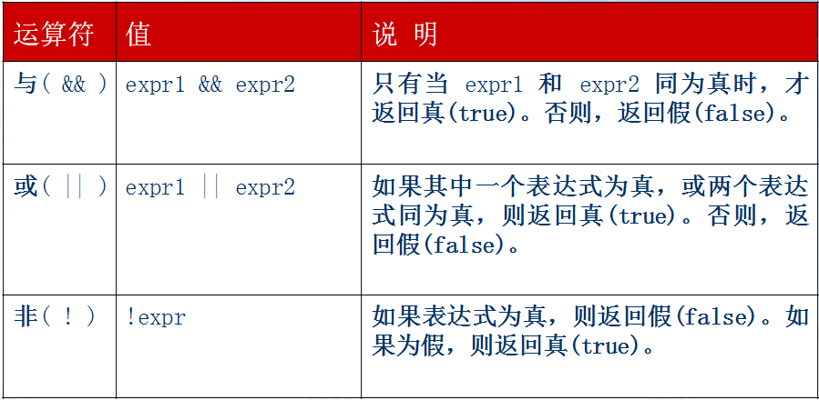
逻辑运算符

Slide 15
逻辑运算符
逻辑运算符通常用于布尔值的操作，一般和关系运算符配合使用，有三个逻辑运算符： 逻辑与(AND)、逻辑或(OR)、逻辑非(NOT)。
逻辑与运算符属于短路操作，顾名思义，如果第一个操作数返回是 false，第二个数不 管是 true 还是 false 都返回的 false。
和逻辑与运算符相似，逻辑或运算符也是短路操作。当第一操作数的求值结果为 true， 就不会对第二个操作数求值了。

Slide 16
逻辑运算符（非）
3.逻辑非(NOT)：!
逻辑非运算符可以用于任何值。无论这个值是什么数据类型，这个运算符都会返回一个 布尔值。它的流程是：先将这个值转换成布尔值，然后取反，规则如下：
/*
1. 操作数是一个空字符串，返回 true；
2. 操作数是一个非空字符串，返回 false；
3. 操作数是数值 0，返回 true；
4. 操作数是任意非 0 数值(包括 Infinity)，false；
5. 操作数是 NaN，返回 true；
6. 操作数是 undefined，返回 true；
*/

Slide 17
位运算
【更多的详情】
http://www.w3school.com.cn/js/pro_js_operators_bitwise.asp

Slide 18
赋值运算符
【赋值运算符】
赋值运算符用等于号(=)表示，就是把右边的值赋给左边的变量。
复合赋值运算符通过 x=的形式表示，x 表示算术运算符。

Slide 19
其他运算符
1.字符串运算符
字符串运算符只有一个，即："+"。它的作用是将两个字符串相加。 规则：至少一个操作数是字符串即可。
2.逗号运算符
逗号运算符可以在一条语句中执行多个操作。
3.三元(目)条件运算符

Slide 20
运算符优先级
运算符 | 描述
. [] () | 对象成员存取、数组下标、函数调用等
++ -- ~ ! delete new typeof void | 一元运算符
* / % | 乘法、除法、去模
+ - + | 加法、减法、字符串连接
<< >> >>> | 移位
< <= > >= instanceof | 关系比较、检测类实例
== != === !== | 恒等(全等)
& | 位与
^ | 位异或
| | 位或
&& | 逻辑与
|| | 逻辑或
?: | 三元条件
= x= | 赋值、运算赋值
, | 多重赋值、数组元素

Slide 21
流程控制语句
程序的三大结构
  顺序结构
  选择结构
  循环结构
if判断语句
计算某一年是否是闰年、与或非的运用
switch语句
案例：成绩判定、显示星期几

Slide 22


